Slide 1
Concepting en branding

Slide 2
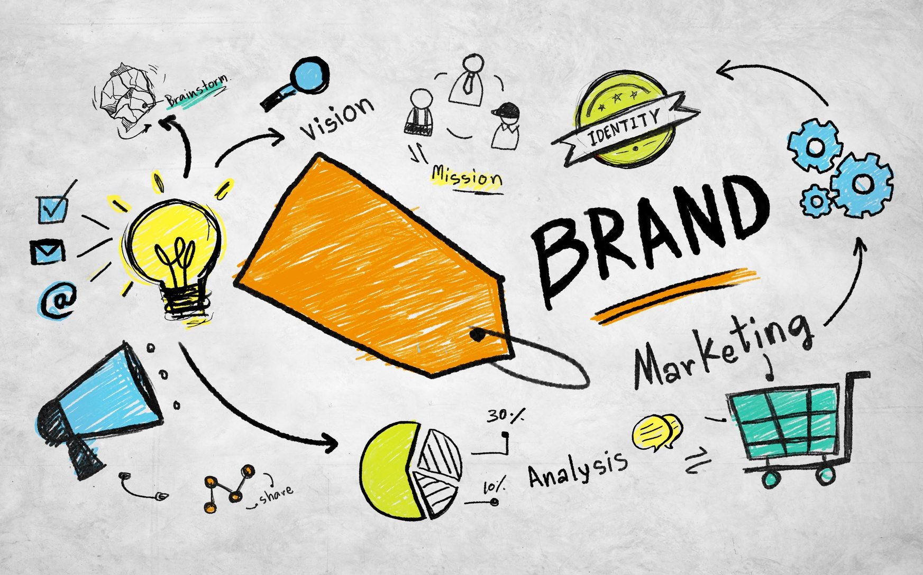
Branding & Concepting
Notes:
Waarom praten we nu over branding en concepting?!
marketing, verkoop van product / dienst & de doelgroep, aansluiten bij opdrachtgever.
Inzetten of gebruik van maken bij de promotie van jullie evenement!
Gaat dus al over communicatie met jullie doelgroep van het evenement!

Slide 3
Leerdoel
Aan het eind van deze les:
Weet je wat branding is en kan je dit uitleggen aan de hand van meerdere voorbeelden.
Kan je het begrip concepting uitleggen​.
Heb je een opdracht over branding gedaan.

Slide 4

Wat is branding?
Branding is het proces waarmee een unieke en herkenbare (visuele) identiteit voor een bedrijf wordt ontwikkeld waardoor (positieve) eigenschappen en waarden aan dat bedrijf of product worden toegeschreven.
Een goede doordachte branding strategie zorgt voor een beter onderscheid van de concurrentie en een duidelijke merkvoorkeur.

Slide 5
Branding
Vroegâh
Niet zo lang terug had je aan je logo, een pakkende slogan en een leuke verpakking genoeg.
Tegenwoordig
Je weet wie er achter een product zit.
Je kent de visie en missie van het bedrijf (wat ze willen bereiken / waarom ze bestaan).
Je herkent (identificeert je met) dingen die jij belangrijk vind in de boodschap die het merk wil overbrengen.
Hoe is dit gebeurd?
Door technologisch ontwikkelingen.
Consumenten zijn veeleisender geworden.
Verwachtingen zijn hoger geworden.
Eisen van nieuwe generaties: millenials (generatie Y) en Zooms (generatie Z)
  Zij zijn socialer, individualisme en minder merk gebonden / minder trouw aan een merk of verkoper

Slide 6
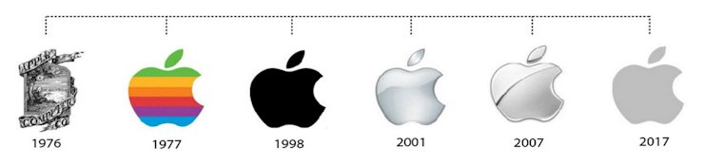
Branding : vroegâh > nu

Slide 7
Soorten branding
Corporate branding; door bedrijven.
Clubbranding. Bij deze vorm worden sportclubs als brand gepositioneerd. ...
Personalbranding. Het gaat om personen die je door te bloggen of vloggen een kijkje in hun dagelijks leven gunnen.
Citybranding; promotie van een stad.

Slide 8
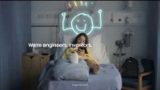
Corporate branding

Slide 9
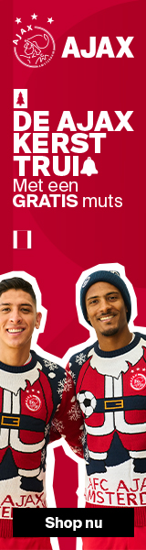
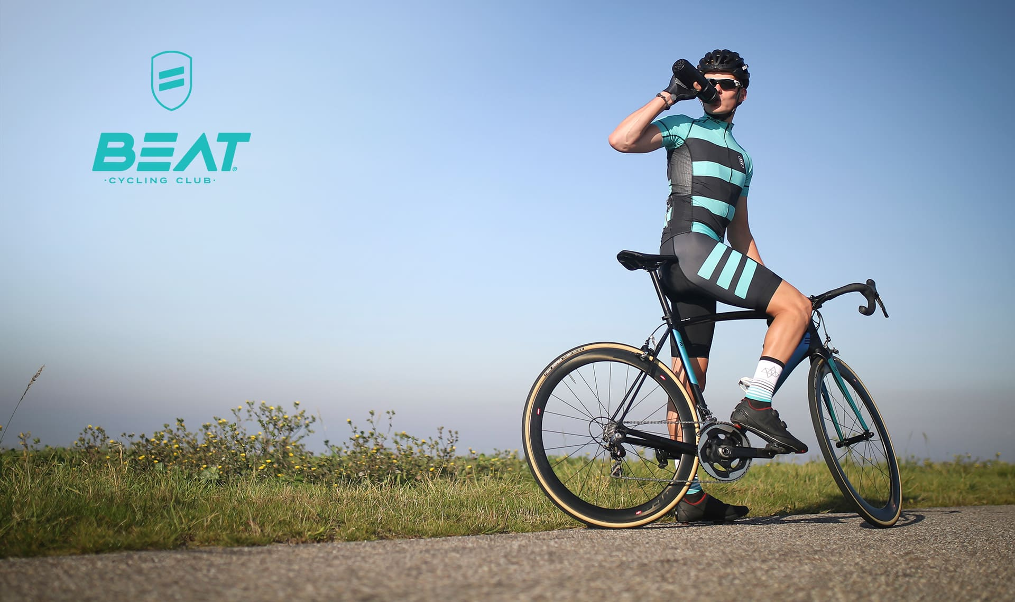
Club branding

Slide 10
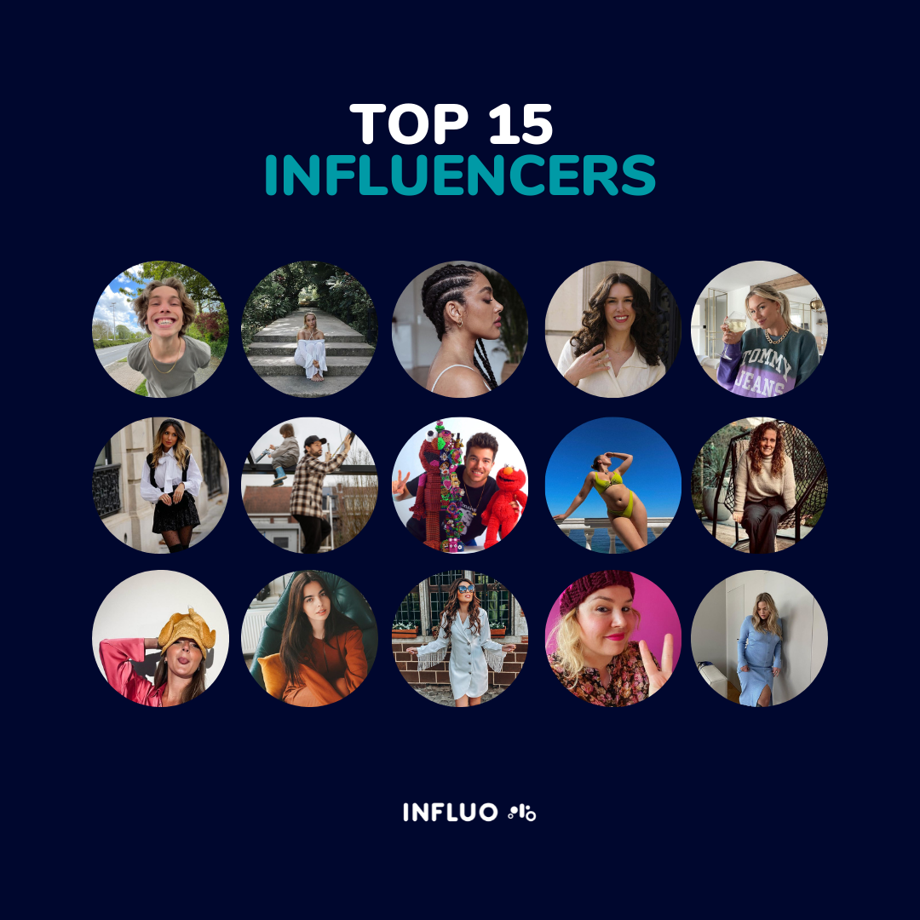
Personal branding
Jij kan een merk zijn…
Definitie
Met personal branding zet je jezelf neer als een merk. Het gaat over wat jou uniek maakt en het laat je kwaliteiten, passies en ambities zien.
Daarmee creëer je een band met je klanten zodat je een persoonlijke connectie met ze kunt aangaan.
Influencers
Influencers is het meest concrete voorbeeld van personal branding.
Maar ben je zpp-er dan kan je ook jezelf tot een personal brand maken.
Vraag
Weet je voorbeelden van mensen die een personal brand zijn?
Notes:
Influencers bereiken hun doelgroep door gebruik te maken van meerdere communicatie kanalen. Als ze het goed doen krijgen de invloed (influence) doordat ze populair worden met wat ze doen. En dat kan van alles zijn, van games streamen via Twitch of door make-up tips te delen via bijvoorbeeld Instagram.
Niks mis mee zo is dat altijd al gegaan. Heel vroeger door mond op mond, later door print, tijdschriften en tv. Internet en social media hebben er voor gezorgd dat influencers een gezicht hebben gekregen. En ze in staat waren om direct in contact te komen met hun doelgroep en persoonlijke interactie mogelijk werd.
Op het moment dat bedrijven influencers gingen gebruiken voor het promoten van hun producten werd het commercieel. Daardoor moet je als doelgroep/consument goed door hebben of de mening van jouw favoriete influencer nog wel oprecht is.

Slide 11
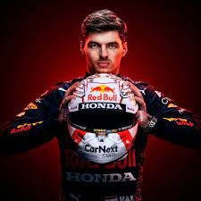
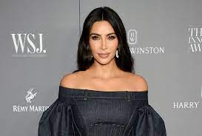


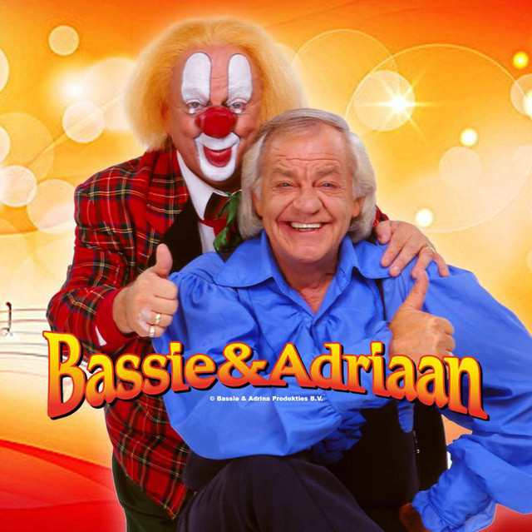
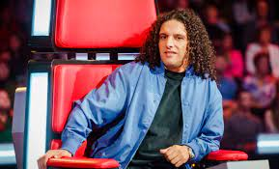
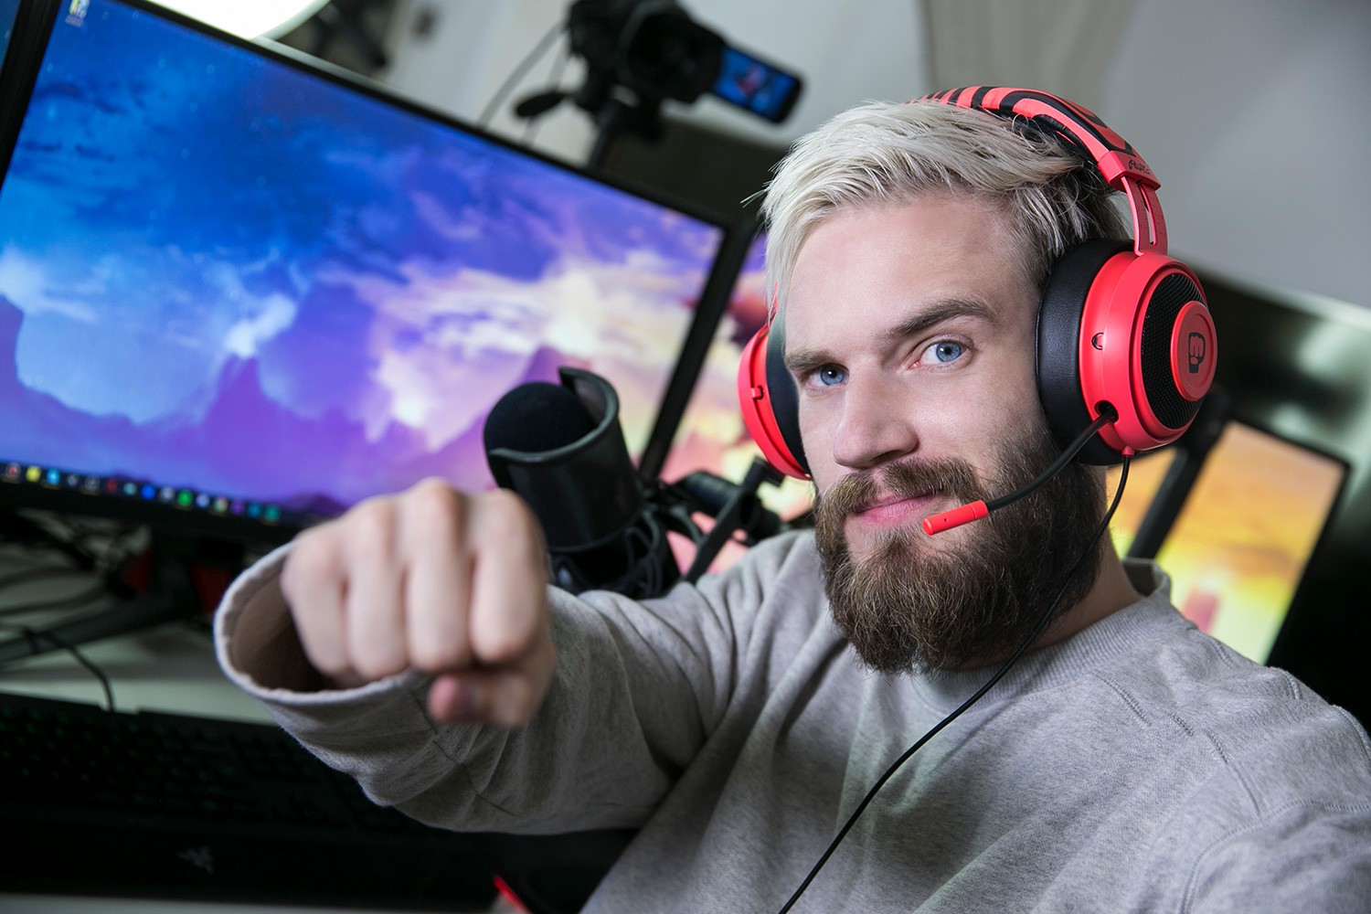

Voorbeelden van Personal branding
Notes:
Vlnr: Max Verstappen, Kim Karsashian, Enzo Knol, Guus Meeuwis, Bassie en Adriaan, Ali B (imago/zijn brand heeft een flinke deur opgelopen/onherstelbaar beschadigd) PewDiePie, Laurens Ten Dam.

Slide 12
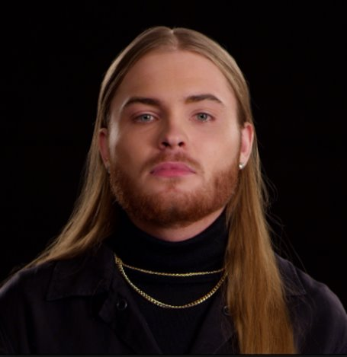
Personal branding: Maradonnie
Kennen jullie hem? ​
Snelle plangas (verkopen)​
Koning TOTO (sponsering)​
Kleding Stone Island & FEBO (promoten)​
Vlogs – Instastories (Influencen)​
Concerten – (verkopen)​
​
​
Ow ja…. Het is een rapper ;)​

Slide 13



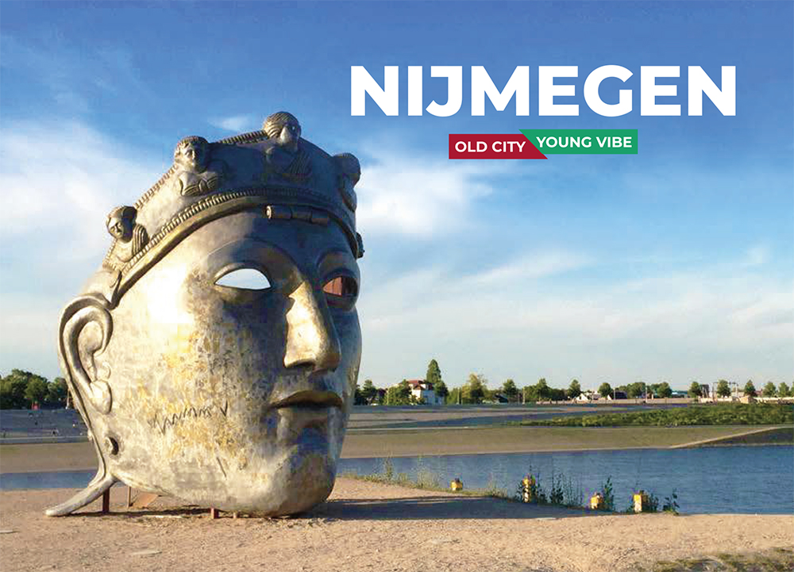
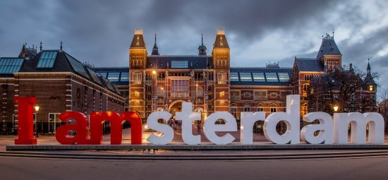
City branding

Slide 14


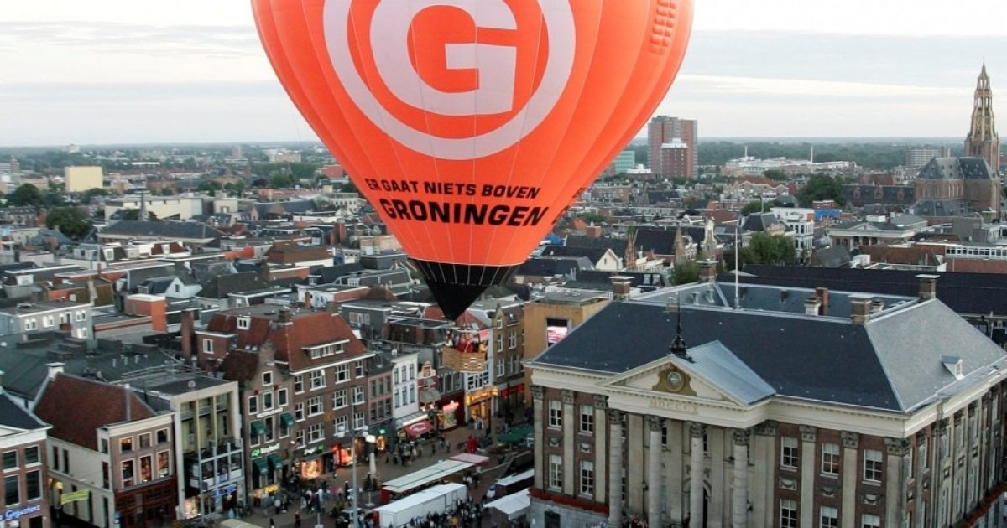

Area branding
Notes:
Dat kan beter: Nederlanders gaan los op nieuwe logo Nederland | RTL Nieuws

Slide 15
Voordelen van Branding
Je onderscheidt je aanbod van soortgelijke producten of diensten op de markt;
Je onderstreept en benadrukt wat jouw product of dienst uniek en anders maakt;
Het helpt je doelgroep om zich met je aanbod te identificeren;
Zorgt voor naamsbekendheid en loyaliteit bij klanten en werknemers;
Maakt dat anderen samen met je willen werken;
Men de kwaliteit van je product vertrouwd;

Slide 16
Opdracht
Onderzoek een aantal dingen rond branding en communicatie van jullie bedrijf en maak er weer een mooi word-document van voor in jullie map.
Hoe onderscheidt jullie organisatie zich van soortgelijke producten of diensten op de markt?
Wat maakt hun product of dienst uniek en anders maakt?
Welke marketingactiviteiten kunnen jullie vinden?
Hoe probeert jullie organisatie om de doelgroep aan zich te binden? Waar kan die doelgroep zich mee identificeren;
Hoe creëert jullie organisatie vertrouwen in hun product of dienst?
Hoe zou je het taalgebruik van jullie organisatie kunnen omschrijven?
Wat nemen jullie zeker mee in de verdere communicatie over jullie evenement?
Deze input kun je meenemen in het communicatieplan, opdracht 2 van het verslag.

Slide 17

Concepting ​
Definitie concepting​
In woord en beeld vertalen van een merk of boodschap.
De vertaling van de woorden en beelden past bij de doelgroep.
Voor de doelgroep is het herkenbaar en authentiek.
Het sluit het aan bij de overtuigingen en interesses die iemand heeft.
------------------------------------------------------------------------------------------------------------------------------------------------
Een concept is geen idee….
Hoe geniaal het idee ook is, een idee alleen is niets waard.
Hoe goed jij je doelgroep ook kent maakt niet uit.
De waarde ontstaat pas zodra je idee communiceerbaar is en testbaar wordt.
…een concept is een verhaal.

Slide 18
Goed Concept​
Is betekenisvol​
Is onderscheidend​
Heeft uithoudingsvermogen​
Dynamisch: aanpasbaar aan de hand van feedback van gebruikers ​
Begrijpelijk voor de bedoelde doelgroep

Slide 19
Succesvol Concept
Het concept moet helder en eenvoudig zijn: je kunt het in twee zinnen uitleggen.
  Voorbeeld
Het concept moet consistent te gebruiken zijn, maar toch blijven verrassen.
Het concept moet passen bij de identiteit, de sfeer en de stijl van het merk (branding).
Het concept moet onderscheidend zijn.
Het concept moet aansluiten bij de communicatiedoelen.

Slide 20
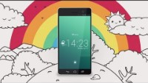

Slide 21
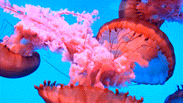
Dat was het voor dit onderwerp!

